Slide 1
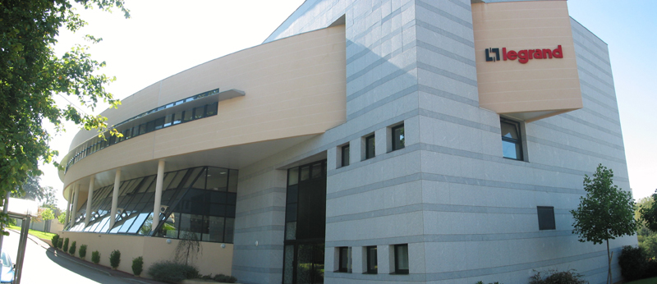
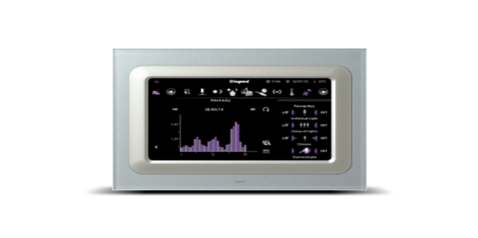
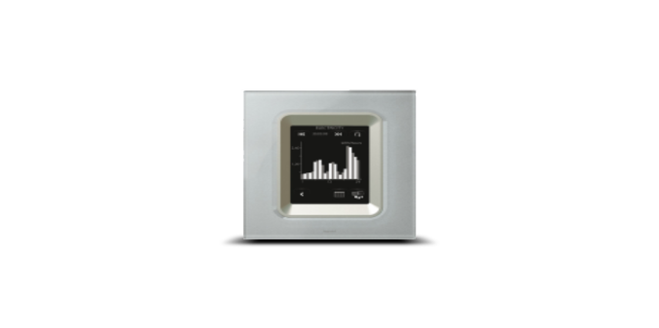
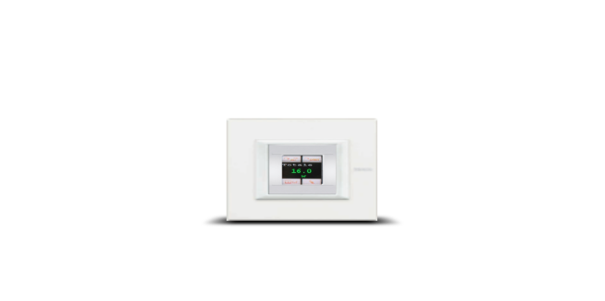



Bienvenue à tous les participants du
Forum 2014 du Numérique Industriel
Jeudi 6 Novembre 2014

Slide 2
Programme du Forum 2014 du Numérique Industriel
Programme de la journée
9h30 : Accueil des participants (avec Photo de groupe).
10h00 : Ouverture du Forum par Monsieur le Recteur de l’Académie de Limoges, Luc Johann, par Monsieur Michel Rage, doyen de l'IGEN de STI, et Monsieur Jean-Marie Javelon, Directeur des Relations Enseignement de Legrand.
10h20 : Intervention de Monsieur Claude Bergmann, IGEN de STI, responsable de la filière.
10h30 : Le Smart Grid par Monsieur Philippe Prévost, Ingénieur R&D Legrand et Monsieur Jean-Luc Gauthier, Directeur d'ERDF Haute-Vienne - 3 enjeux majeurs, interface avec l’extérieur, les algorithmes et les Interfaces Homme/Machine.
11h15 : Le Smart Building par Monsieur Ernesto Santini, Directeur Innovation et Systèmes, spécialiste des bus communicants et Monsieur Bernard Bastide, responsable Marketing Building automation, spécialiste des objets communicants - les différents choix technologiques de la société Legrand au travers des marchés émergents autour de la Domotique, en matière de gestion de l'énergie et de confort d'une part, de sécurité, de santé et d’assistance à l'autonomie d’autre part.
12h45 : Présentation du futur "Challenge national de l'INNOVATION" et du soutien Legrand aux équipes pédagogiques qui participeront à ce challenge par Monsieur Jean-Marie Javelon et Monsieur Patricio Flinois, responsable des relations enseignement technique Legrand.
Présentation des sociétés spécialisées en solutions et produits didactiques partenaires de ce Forum.
13h15 : Pause repas
14h15 : Présentation/exposition des équipements didactiques/pédagogiques et visite de l'appartement Legrand "My Home" – en répartition en 3 groupes (rotations de 45 minutes).
16h45 : Clôture du séminaire par Monsieur Claude Bergmann, Monsieur Eric Garnier, DAET de l ’Académie de Limoges et Monsieur Jean-Marie Javelon.

